Slide 1
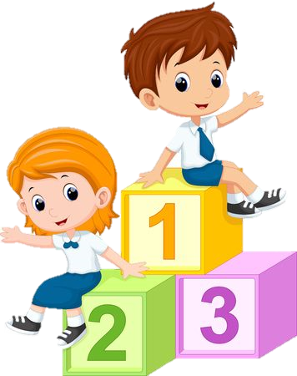

TRƯỜNG TIỂU HỌC ÁI MỘ A
Bài giảng điện tử Toán lớp 3
MI- LI-LÍT( TIẾT 1)

Slide 2



TRƯỜNG TIỂU HỌC ……
CHÀO MỪNG QUÝ THẦY CÔ
VỀ DỰ GIỜ THĂM LỚP
Môn Toán lớp 3
BÀI 46: MI – LI – LÍT. (Tiết 2)

Slide 3
3
a) Tính:
300ml + 400ml
= 700ml
7 ml x 4
= 28ml
550ml – 200ml
= 350ml
40ml : 8
= 5ml
b) >, <, =
Đổi: 1ℓ = 1 000 ml
300ml + 700ml …. 1ℓ
1ℓ….. 200ml x 4
=
>
600ml + 40ml …. 1ℓ
<
>
1ℓ….. 1000ml – 10ml

Slide 4
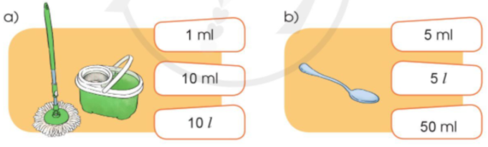
4
Ước lượng rồi chọn số đo thích hợp với mỗi đồ vật sau:

Slide 5
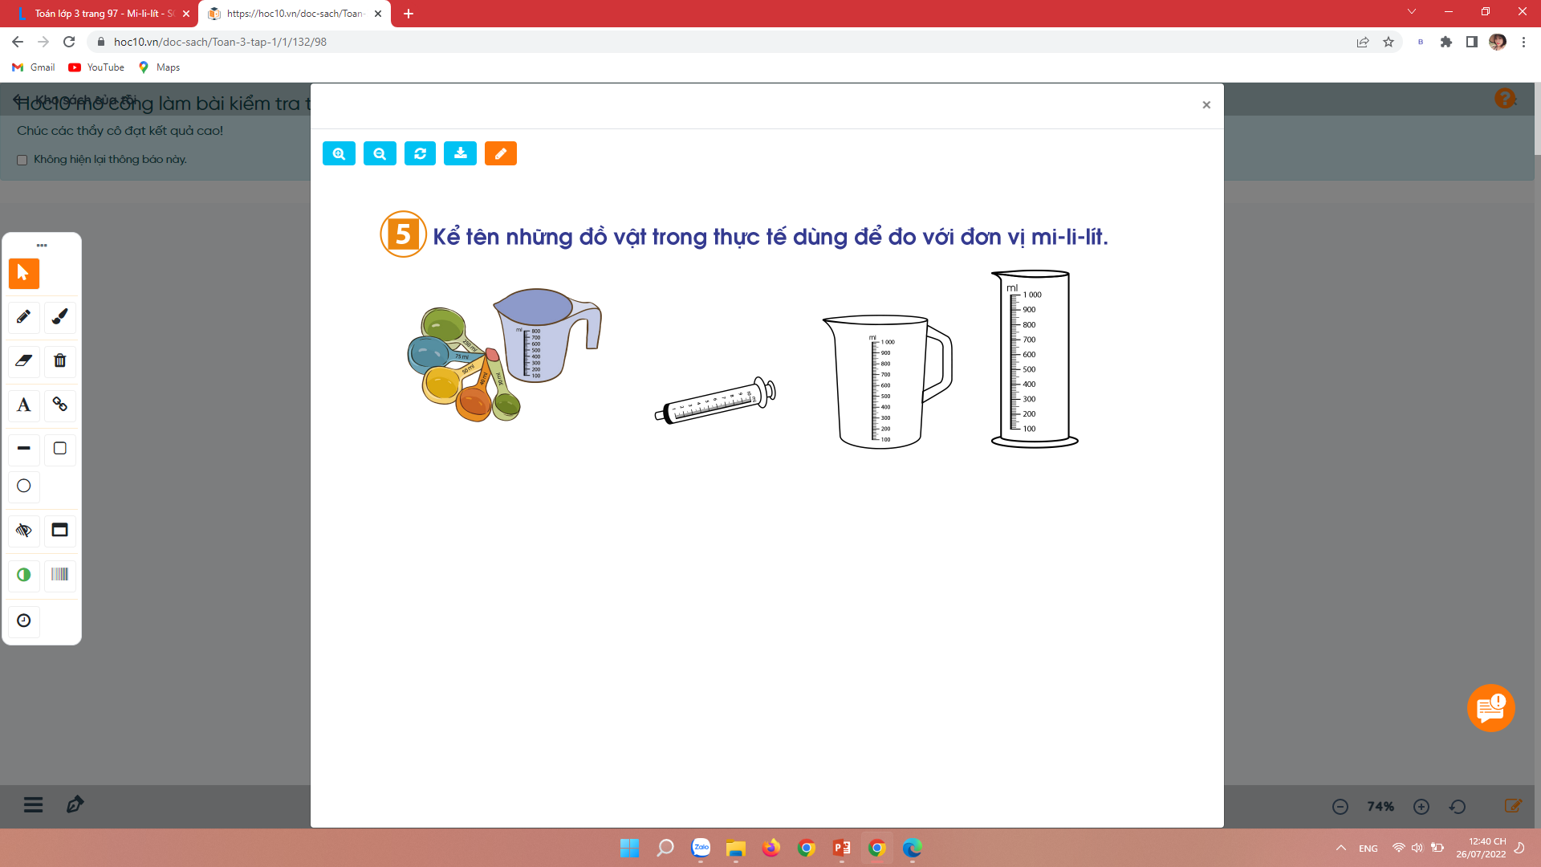
Cốc uống nước
Muỗng uống thuốc,
pha sữa, gia vị
Xi lanh
Bình đựng nước
Bình pha sữa

Slide 6

XIN CHÂN THÀNH CẢM ƠN
QUÝ THẦY CÔ GIÁO VÀ CÁC EM

